Slide 2

Problématique
Netflix a sollicité notre expertise en tant qu'analyste de données pour optimiser leur stratégie de contenu.
L'objectif est d'identifier les productions les plus attrayantes pour leur public, afin d'accroître l'engagement, de réduire le taux de désabonnement et potentiellement d'élargir la base d'abonnés.
Notes:
Netflix a fait appel à nous pour améliorer leur contenu. Nous devons trouver ce que les gens aiment le plus pour garder plus d'abonnés et en attirer de nouveaux.

Slide 3
Défis à relever
Analyser la production existante de Netflix.
Comprendre les préférences et les comportements des abonnés.
Identifier les tendances émergentes dans le secteur du divertissement.
Notes:
Nous allons étudier ce que Netflix propose déjà, ce que les abonnés aiment, et ce qui devient populaire dans le monde du divertissement.

Slide 4
Enjeux stratégiques
Améliorer la satisfaction des abonnés en proposant un contenu adapté à leurs attentes.
Accroître la durée de visionnage pour renforcer l'engagement et fidéliser les utilisateurs.
Réduire le taux de désabonnement en offrant des expériences de visionnage pertinentes et captivantes.
Potentiellement augmenter la base d'abonnés en attirant de nouveaux utilisateurs grâce à une offre de contenu attrayante et personnalisée.
Notes:
Notre objectif est de rendre les abonnés satisfait avec un contenu qui leur plaît, de les garder plus longtemps devant leur écran, de les convaincre de rester, et même d'en attirer de nouveaux avec du contenu intéressant.

Slide 5


Éléments clés
Overview
Pays
Durées
Genres
Notes:
Nous allons voir maintenant 4 éléments clés de notre analyse
L’Overview
Les Pays
Les Durées
Les Genres

Slide 6
Overview

Slide 7
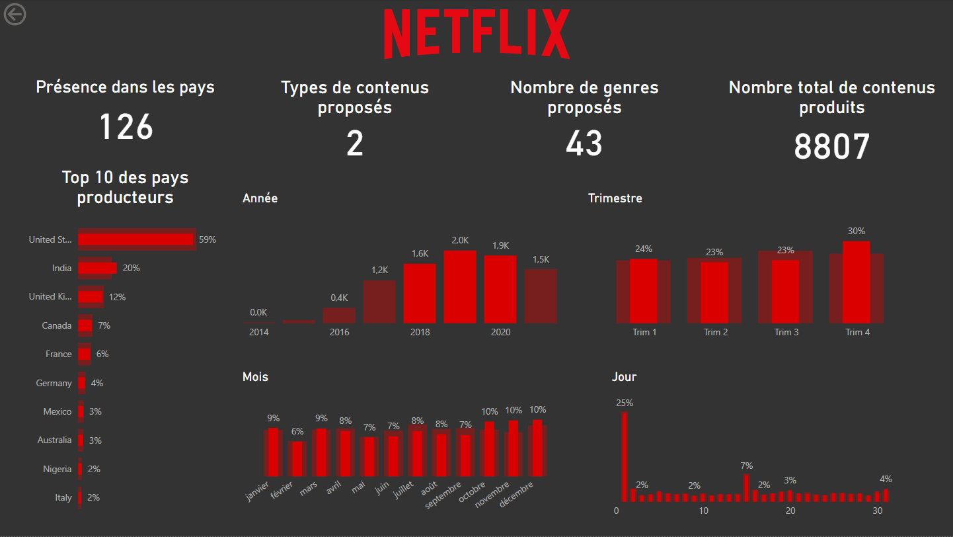
Notes:
Dominance américaine dans la production de contenu :
Soulignant l'importance du marché américain pour Netflix, il serait judicieux pour la plateforme d'investir davantage dans des contenus originaux pour maintenir sa position prédominante et de s’assurer de la fidélité des abonnés locaux.
Accessibilité mondiale :
Présent dans plus de 126 pays à 2021 et 190 pays et territoires à ce jour, Netflix bénéficie d'une portée mondiale significative.
L'accent sur la localisation du contenu pourrait être clé pour maintenir et étendre sa base d'abonnés à l'échelle internationale.
Diversité du catalogue et facilité d'accès :
L'accès instantané à une variété de contenus sur différents appareils constitue un avantage compétitif pour Netflix.
Toutefois, maintenir un équilibre entre quantité et qualité est essentiel pour répondre aux attentes des abonnés.
Stratégie de sortie :
La planification stratégique des sorties de contenu, axée sur des moments clés de l'année, maximise l'engagement et l'impact sur l'audience.
Cette approche renforce la compétitivité et la croissance de Netflix sur le marché mondial du streaming.
En résumé, ces insights mettent en lumière l'importance de la production de contenu localisé, de la diversification du catalogue, et d'une planification stratégique des sorties pour maintenir la compétitivité et la croissance de Netflix sur le marché mondial du streaming.

Slide 8
Pays

Slide 9
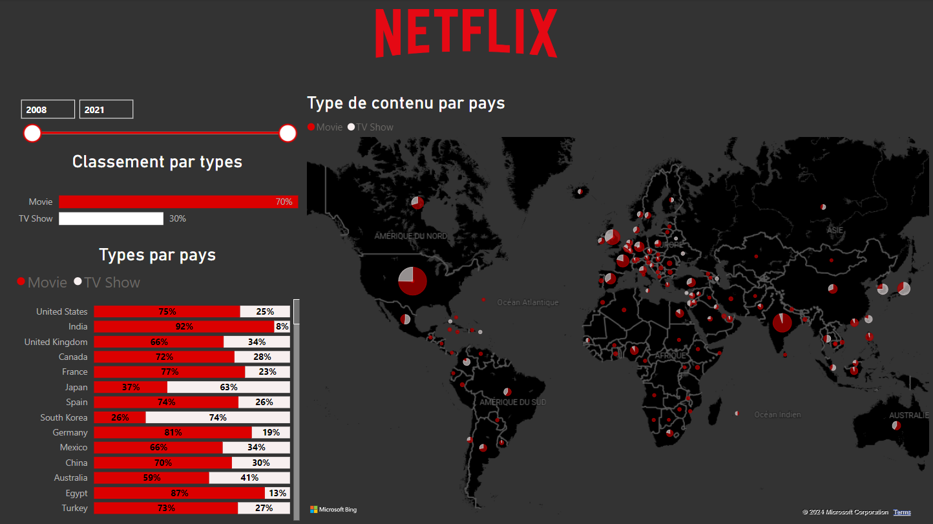
Notes:
Répartition par région et type de production :
Netflix se diversifie stratégiquement entre films (70%) et émissions de télévision (30%) pour s'adapter aux préférences locales.
Tendance géographique :
Les Amériques, l'Europe et le Moyen-Orient présentent une diversité des 70/30 entre films et séries. L'Afrique et l'Inde sont plus orientées vers les films, tandis que l'Asie et l'Australie préfèrent les séries.
Adaptabilité aux marchés régionaux :
La stratégie de Netflix montre son engagement à comprendre et répondre aux préférences locales, ce qui lui permet de maximiser son attrait mondial.
En bref, la personnalisation du contenu selon les régions est cruciale pour Netflix, tout comme sa flexibilité pour s'adapter aux besoins divers de son public mondial.

Slide 10
Durées

Slide 11
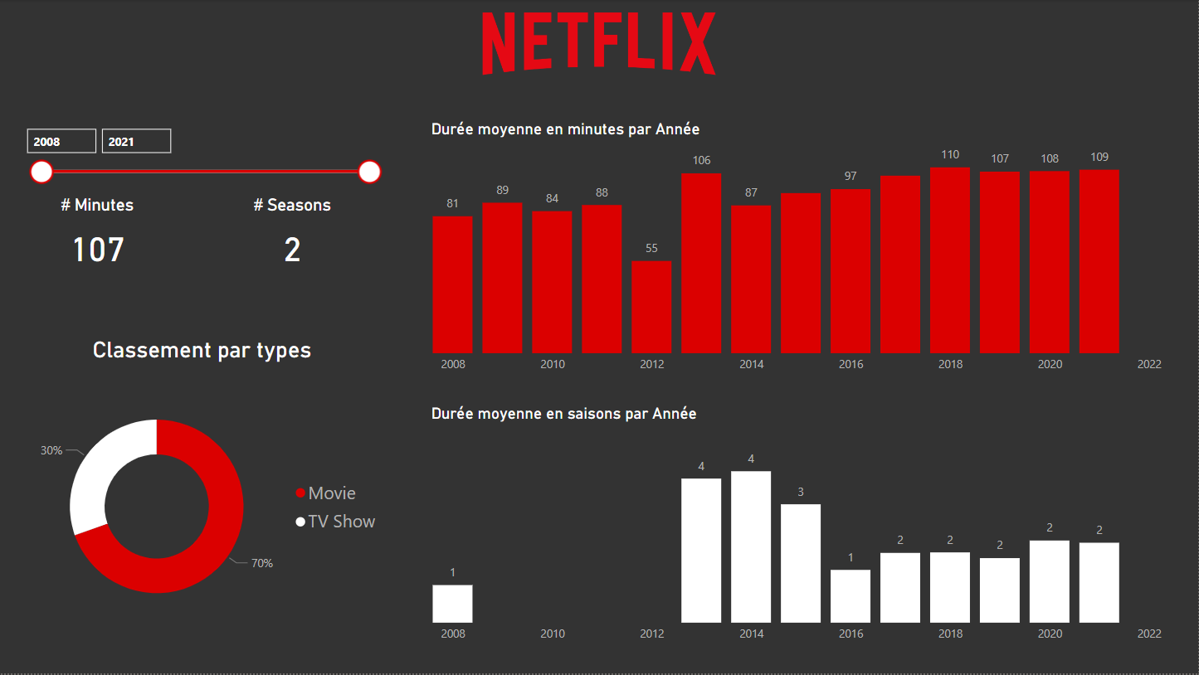
Notes:
Durée des contenus :
Les films sur Netflix sont devenus plus longs depuis 2018, passant de 85 à 110 minutes en moyenne, offrant ainsi des expériences cinématographiques plus riches.
En revanche, les saisons des séries se sont en moyenne limitées à deux saisons depuis 2017, répondant à une demande de narration concise et percutante.
Adaptabilité de Netflix :
Ces ajustements dans la durée des contenus témoignent de la capacité de Netflix à répondre aux préférences changeantes de son public, tout en maintenant une offre diversifiée et attrayante.

Slide 12
Genres

Slide 13
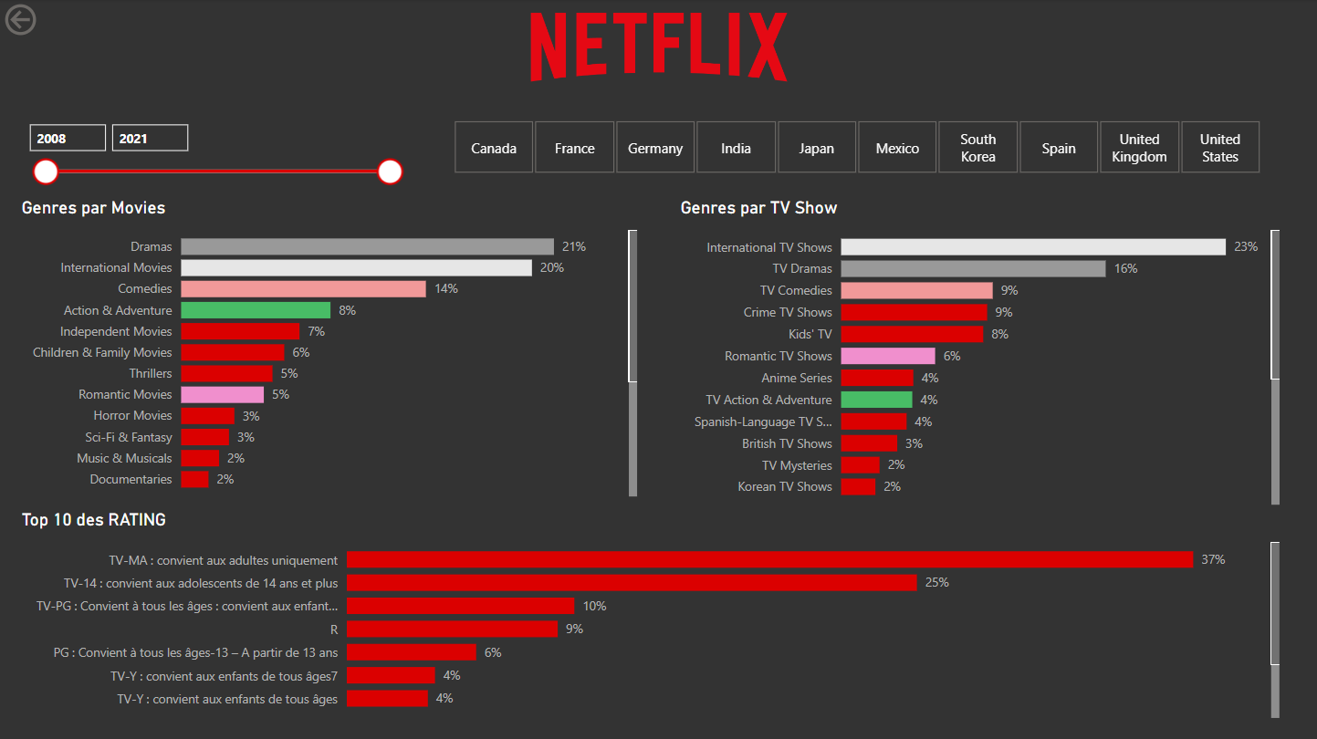
Notes:
Préférences des consommateurs :
Les genres préférés des spectateurs sur Netflix sont similaires, qu'il s'agisse de films ou d'émissions TV, démontrant une connaissance approfondie des préférences du public par Netflix.
Stratégie de contenu :
38% des productions visent un public adulte, avec le reste destiné aux enfants, dans le but de captiver les familles avec une variété de contenus adaptés.
En ciblant également les adolescents, Netflix cherche à établir une relation de fidélité dès le jeune âge, renforçant ainsi sa position en tant que choix de divertissement familial de premier plan.

Slide 14
Conclusion
Savoir dans quels contenus investir pour plaire au client
Augmenter la durée de visionnage
Réduire le taux de taux de désabonnement
Et éventuellement d’augmenter la base d’abonnés
Notes:
En conclusion, l'analyse des données révèle plusieurs axes stratégiques pour Netflix :
Comprendre les préférences du public et investir dans les genres populaires.
Prolonger les saisons des séries et augmenter la durée des films pour accroître la durée de visionnage.
Maintenir l'intérêt des adolescents pour réduire le taux de désabonnement.
Explorer de nouvelles offres comme les jeux vidéo pour une croissance future.
En mettant en œuvre ces stratégies, Netflix renforcera sa position sur le marché du streaming et continuera à offrir une expérience de divertissement immersive à ses abonnés existants tout en attirant de nouveaux utilisateurs.

Slide 15
Perspective

Slide 16
Merci
Notes:
Un immense merci à tous pour votre présence et votre attention !
Et maintenant si vous avez des interrogations ?
Je suis disponible pour vous aider !

